Slide 1

Estatística para
Análise de Dados
Um Guia Simples para Iniciantes

Slide 2
Índice
Introdução à Estatística
Tipos de Dados
Medidas de Tendência Central
Dispersão dos Dados
Gráficos e Visualizações
Probabilidade
População e Amostra
Correlação
Erros Comuns
Conclusão e Próximos Passos

Slide 3
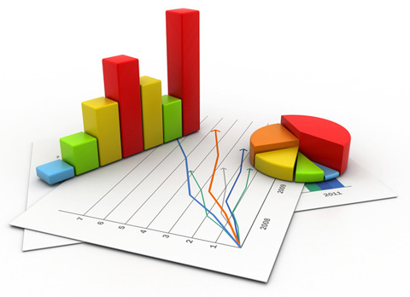
1. Introdução à Estatística
A estatística é uma área da matemática que nos ajuda a coletar, organizar, analisar e interpretar dados. Seja para entender tendências, tomar decisões ou prever resultados, a estatística está presente em diversas áreas da vida.
Exemplo prático: Imagine que você quer saber qual o sabor de sorvete mais popular em sua cidade. Você pode coletar respostas de 100 pessoas e analisar esses dados para descobrir o sabor preferido.

Slide 4
2. Tipos de Dados
Os dados podem ser classificados em dois tipos principais:
Dados Qualitativos: Representam categorias ou qualidades, como cores, gêneros ou sabores.
Exemplo: "Chocolate", "Morango", "Baunilha" (sabores de sorvete).
Dados Quantitativos: Representam quantidades e podem ser medidos.
Exemplo: "100 clientes preferem chocolate.“
Dica: Sempre identifique o tipo de dado antes de realizar análises.

Slide 5
3. Medidas de Tendência
Central
As medidas de tendência central nos ajudam a resumir os dados em um valor representativo. As principais são:
Média: A soma de todos os valores dividida pelo número de valores.
Exemplo: Se os números de clientes que preferem sorvetes são 50, 30 e 20, a média é (50+30+20)/3 = 33,3.
Mediana: O valor que fica no meio quando os dados estão organizados em ordem.
Exemplo: Dados: 10, 20, 30. Mediana: 20.
Moda: O valor mais frequente.
Exemplo: Dados: 10, 20, 20, 30. Moda: 20.

Slide 6
4. Dispersão dos Dados
A dispersão indica o quão espalhados estão os dados. Algumas medidas importantes são:
Amplitude: Diferença entre o maior e o menor valor.
Exemplo: Dados: 10, 20, 30. Amplitude: 30-10 = 20.
Desvio Padrão: Mede a variação dos dados em relação à média.
Exemplo: Dados: 10, 10, 10 têm desvio padrão 0, pois todos são iguais.

Slide 7
5. Gráficos e Visualizações
Os gráficos ajudam a interpretar dados de forma mais clara. Alguns tipos comuns incluem:
Gráfico de Barras: Comparar categorias.
Exemplo: Quantidade de pessoas que preferem cada sabor de sorvete.
Gráfico de Pizza: Mostrar proporções.
Exemplo: 50% preferem chocolate, 30% morango e 20% baunilha.
Histograma: Exibir a distribuição de dados.
Exemplo: Faixas de idades de clientes.

Slide 8
6. Probabilidade
Probabilidade é a medida da chance de um evento acontecer. Vai de 0 (impossível) a 1 (certo).
Fórmula: Probabilidade = (Número de resultados favoráveis) / (Total de resultados possíveis)
Exemplo: Jogar uma moeda. Probabilidade de sair cara = 1/2 = 0,5 (50%).

Slide 9
7. População e Amostra
População: Conjunto completo de elementos que queremos estudar.
Exemplo: Todos os moradores de uma cidade.
Amostra: Subconjunto da população, usado para facilitar a análise.
Exemplo: 100 pessoas escolhidas aleatoriamente.
Importante: A amostra deve ser representativa para garantir resultados precisos.

Slide 10
8. Correlação
A correlação mede a relação entre duas variáveis. Pode ser:
Positiva: Quando uma aumenta, a outra também aumenta.
Negativa: Quando uma aumenta, a outra diminui.
Nula: Não há relação.
Exemplo: O consumo de sorvete e a temperatura têm uma correlação positiva.

Slide 11
9. Erros Comuns
Confundir causalidade com correlação: Uma variável influenciar outra nem sempre significa que há causalidade.
Exemplo: O aumento de sorvetes vendidos e queimaduras solares pode ser devido ao calor.
Usar uma amostra não representativa: Leva a resultados distorcidos.
Negligenciar dados extremos: Eles podem influenciar muito a média.

Slide 12
10. Conclusão e
Próximos Passos
A estatística é uma ferramenta poderosa para entender dados e tomar decisões informadas. Compreender os conceitos básicos como média, mediana, moda, dispersão e correlação é um ótimo ponto de partida.
Próximos passos:
Pratique com conjuntos de dados reais.
Explore ferramentas como Excel ou Python para análise.
Aprenda técnicas mais avançadas, como regressão e testes de hipóteses.
Boa sorte em sua jornada pela estatística!

Slide 13


Agradecimentos
Este E-Book foi gerado por I.A. e diagramado pelo autor humano.
Não passou por uma revisão humana a fim de verificar a exatidão do conteúdo, bem como suas fontes.
https://github.com/CarlosABC29/prompt-ebook-estatistica-ia/

